Slide 1

第六章 属性文法和语法制导翻译
编译原理
授课教师
手机
邮箱
：郑艳伟
：18614002860（微信同号）
：zhengyw@sdu.edu.cn

Slide 2
第六章 属性文法和语法制导翻译
6.1 属性文法
6.2 基于属性文法的处理方法
6.2.1 依赖图
6.2.2 树遍历的属性计算方法
6.2.3 一遍扫描的处理方法
6.2.4 抽象语法树
6.2.5 正规式转NFA
6.3 S-属性文法的自下而上计算
6.4 L-属性文法和自顶向下翻译
6.4.1 翻译模式
6.4.2 自顶向下翻译
6.5 自下而上计算继承属性
6.5.1 从翻译模式中去掉嵌入在产生式中间的动作
6.5.2 分析栈中的继承属性
6.5.3 模拟继承属性的计算
6.5.4 用综合属性代替继承属性

Slide 3
第六章 属性文法和语法制导翻译
6.1 属性文法
6.2 基于属性文法的处理方法
6.2.1 依赖图
6.2.2 树遍历的属性计算方法
6.2.3 一遍扫描的处理方法
6.2.4 抽象语法树
6.2.5 正规式转NFA
6.3 S-属性文法的自下而上计算
6.4 L-属性文法和自顶向下翻译
6.4.1 翻译模式
6.4.2 自顶向下翻译
6.5 自下而上计算继承属性
6.5.1 从翻译模式中去掉嵌入在产生式中间的动作
6.5.2 分析栈中的继承属性
6.5.3 模拟继承属性的计算
6.5.4 用综合属性代替继承属性

Slide 4
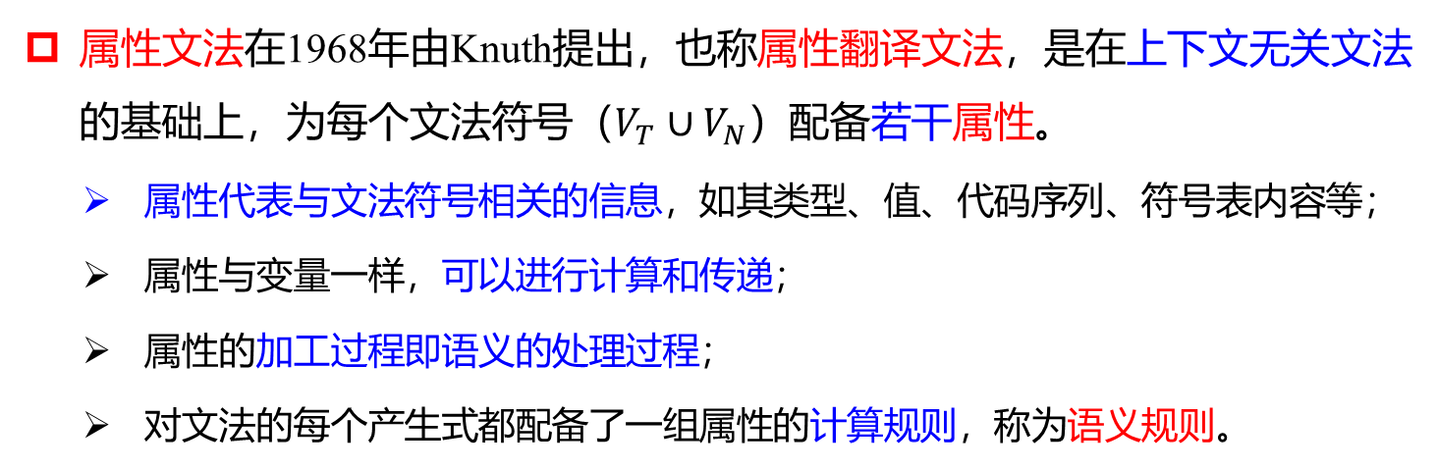
6.1 属性文法
6.1 属性文法
属性文法在1968年由Knuth提出，也称属性翻译文法，是在上下文无关文法的基础上，为每个文法符号（$V_{T}∪V_{N}$）配备若干属性。
属性代表与文法符号相关的信息，如其类型、值、代码序列、符号表内容等；
属性与变量一样，可以进行计算和传递；
属性的加工过程即语义的处理过程；
对文法的每个产生式都配备了一组属性的计算规则，称为语义规则。

Slide 5
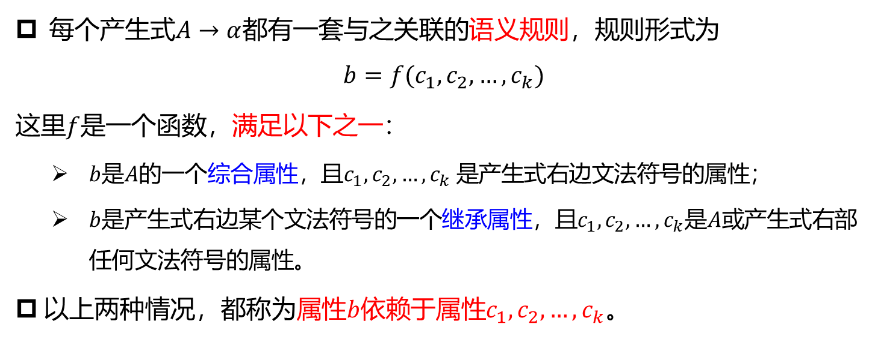
6.1 属性文法
6.1 属性文法
每个产生式$A→α$都有一套与之关联的语义规则，规则形式为
$$b=f(c_{1},c_{2},…,c_{k})$$
这里$f$是一个函数，满足以下之一：
$b$是$A$的一个综合属性，且$c_{1},c_{2},…,c_{k}$是产生式右边文法符号的属性；
$b$是产生式右边某个文法符号的一个继承属性，且$c_{1},c_{2},…,c_{k}$是$A$或产生式右部任何文法符号的属性。
以上两种情况，都称为属性$b$依赖于属性$c_{1},c_{2},…,c_{k}$。
注意：
终结符只有综合属性，它们由词法分析器提供；
非终结符既可以有综合属性也可以有继承属性，文法开始符号的所有继承属性作为属性计算前的初始值。

Slide 6
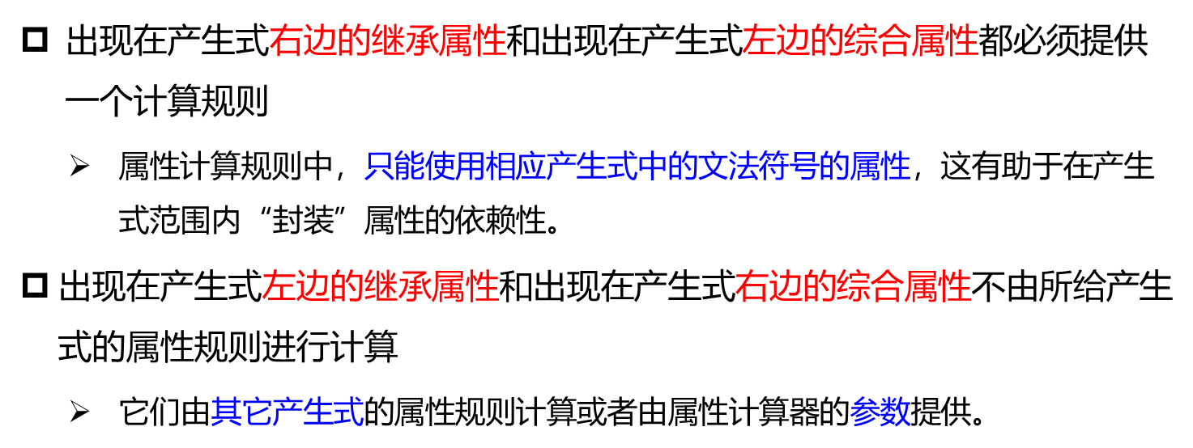
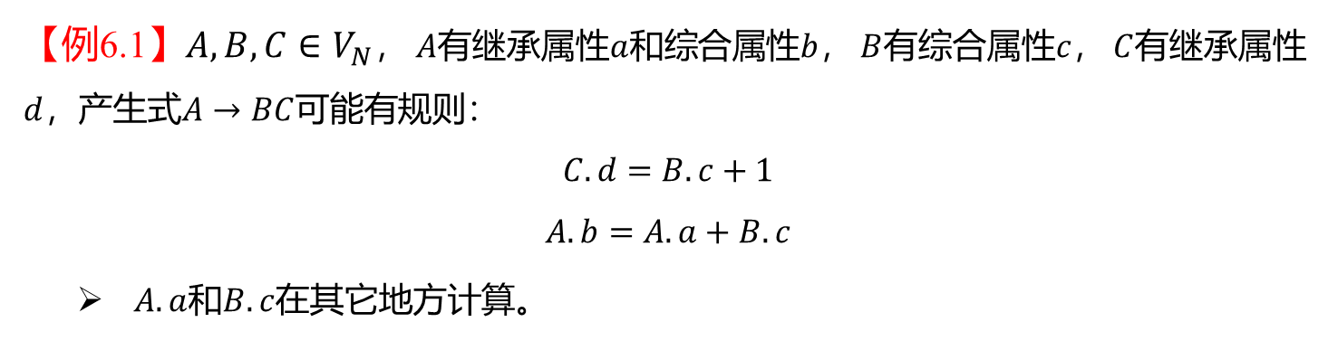
6.1 属性文法
6.1 属性文法
出现在产生式右边的继承属性和出现在产生式左边的综合属性都必须提供一个计算规则
$属性$计算规则中，只能使用相应产生式中的文法符号的属性，这有助于在产生式范围内“封装”属性的依赖性。
出现在产生式左边的继承属性和出现在产生式右边的综合属性不由所给产生式的属性规则进行计算
它们由其它产生式的属性规则计算或者由属性计算器的参数提供。
【例6.1】$A,B,C∈V_{N}$， $A$有继承属性$a$和综合属性$b$， $B$有综合属性$c$， $C$有继承属性$d$，产生式$A→BC$可能有规则：
$$C.d=B.c+1$$
$$A.b=A.a+B.c$$
$A.a$和$B.c$在其它地方计算。

Slide 7
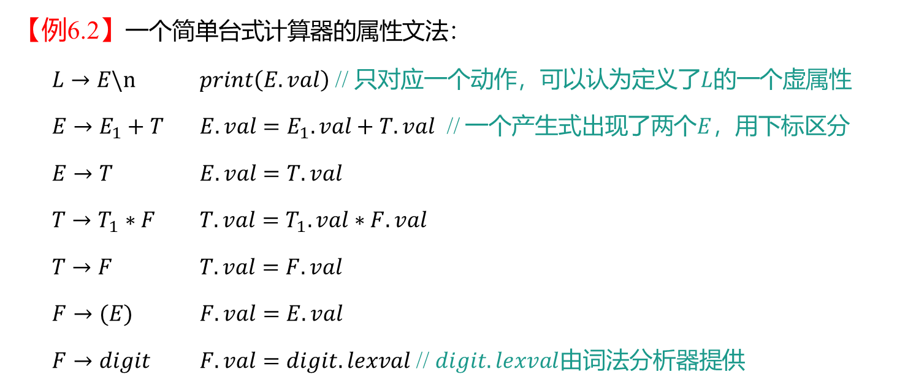
6.1 属性文法
6.1 属性文法
【例6.2】一个简单台式计算器的属性文法：
$L→E\backslash n$ $print\left(E.val\right)$ // 只对应一个动作，可以认为定义了$L$的一个虚属性
$E→E_{1}+T$ $E.val=E_{1}.val+T.val$ // 一个产生式出现了两个$E$，用下标区分
$E→T$ $E.val=T.val$
$T→T_{1}∗F$ $T.val=T_{1}.val∗F.val$
$T→F$ $T.val=F.val$
$F→(E)$ $F.val=E.val$
$F→digit$ $F.val=digit.lexval$ // $digit.lexval$由词法分析器提供

Slide 8




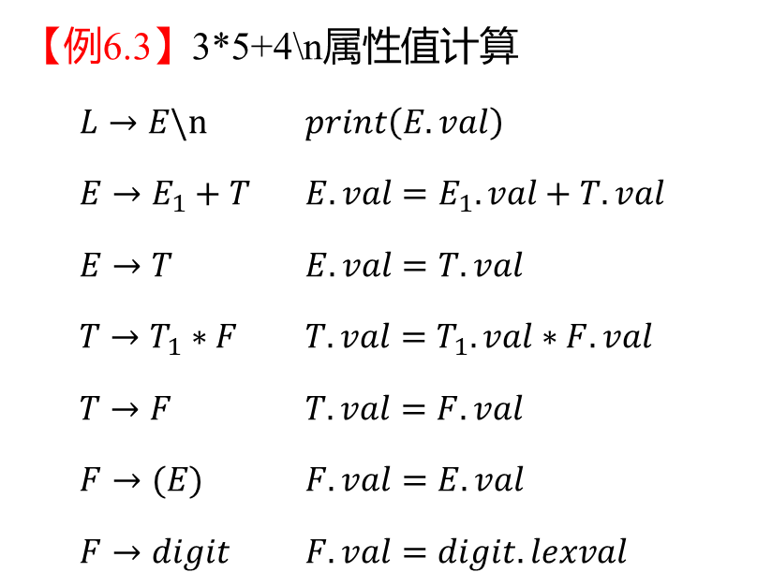






















6.1 属性文法
综合属性
一个结点的综合属性值由其子结点的属性值确定；
通常使用自底向上的方法计算综合属性值；
仅仅使用综合属性的文法称为S-属性文法。
$$L$$
19
$$E$$
$.val$=19
$$\backslash n$$
$$E$$
$$+$$
$.val$=4
$.val$=15
$$T$$
【例6.3】3*5+4\n属性值计算
$L→E\backslash n$ $print\left(E.val\right)$
$E→E_{1}+T$ $E.val=E_{1}.val+T.val$
$E→T$ $E.val=T.val$
$T→T_{1}∗F$ $T.val=T_{1}.val∗F.val$
$T→F$ $T.val=F.val$
$F→(E)$ $F.val=E.val$
$F→digit$ $F.val=digit.lexval$
$$T$$
$.val$=15
$$F$$
$.val$=4
$$T$$
$$∗$$
$.val$=5
$.val$=3
$$F$$
$$digit$$
$.lexval$=4
$.val$=3
$$digit$$
$.lexval$=5
$$F$$
$$digit$$
$.lexval$=3

Slide 9



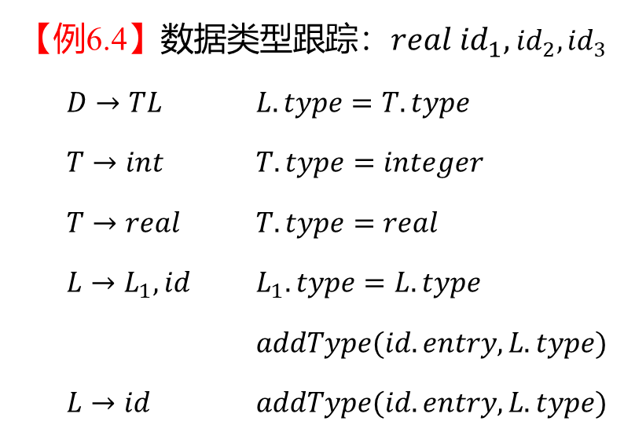















6.1 属性文法
继承属性
一个结点的继承属性值由其父和兄结点的属性值确定。
【例6.4】数据类型跟踪：$real {id}_{1},{id}_{2},{id}_{3}$
$D→TL$ $L.type=T.type$
$T→int$ $T.type=integer$
$T→real$ $T.type=real$
$L→L_{1},id$ $L_{1}.type=L.type$
$addType(id.entry, L.type)$
$L→id$ $addType(id.entry, L.type)$
$$D$$
$$T$$
$$.type=real$$
$$L$$
$$.type=real$$
$$.type=real$$
$$real$$
$$L$$
$$,$$
$${id}_{3}$$
$$.type=real$$
$$.type=real$$
$$L$$
$$,$$
$${id}_{2}$$
$$.type=real$$
$${id}_{1}$$
$$.type=real$$

Slide 10
第六章 属性文法和语法制导翻译
6.1 属性文法
6.2 基于属性文法的处理方法
6.2.1 依赖图
6.2.2 树遍历的属性计算方法
6.2.3 一遍扫描的处理方法
6.2.4 抽象语法树
6.2.5 正规式转NFA
6.3 S-属性文法的自下而上计算
6.4 L-属性文法和自顶向下翻译
6.4.1 翻译模式
6.4.2 自顶向下翻译
6.5 自下而上计算继承属性
6.5.1 从翻译模式中去掉嵌入在产生式中间的动作
6.5.2 分析栈中的继承属性
6.5.3 模拟继承属性的计算
6.5.4 用综合属性代替继承属性

Slide 11
6.2 基于属性文法的处理方法
6.2 基于属性文法的处理方法
由源程序的语法结构所驱动的处理方法，称为语法制导翻译法，其语义规则计算可能：
产生代码；
在符号表中存放信息；
给出错误信息；
执行任何其它动作。
语法制导翻译过程：输入串→语法树→依赖图→语义规则计算次序
有一个重要的子类称为“L-属性文法”，对于该类属性文法，不用显示的构造语法树，一遍即可实现翻译。

Slide 12
第六章 属性文法和语法制导翻译
6.1 属性文法
6.2 基于属性文法的处理方法
6.2.1 依赖图
6.2.2 树遍历的属性计算方法
6.2.3 一遍扫描的处理方法
6.2.4 抽象语法树
6.2.5 正规式转NFA
6.3 S-属性文法的自下而上计算
6.4 L-属性文法和自顶向下翻译
6.4.1 翻译模式
6.4.2 自顶向下翻译
6.5 自下而上计算继承属性
6.5.1 从翻译模式中去掉嵌入在产生式中间的动作
6.5.2 分析栈中的继承属性
6.5.3 模拟继承属性的计算
6.5.4 用综合属性代替继承属性

Slide 13
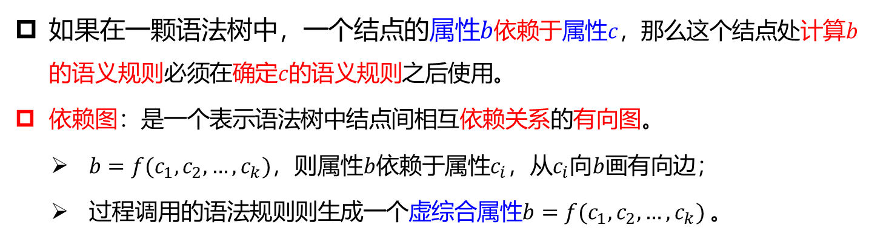
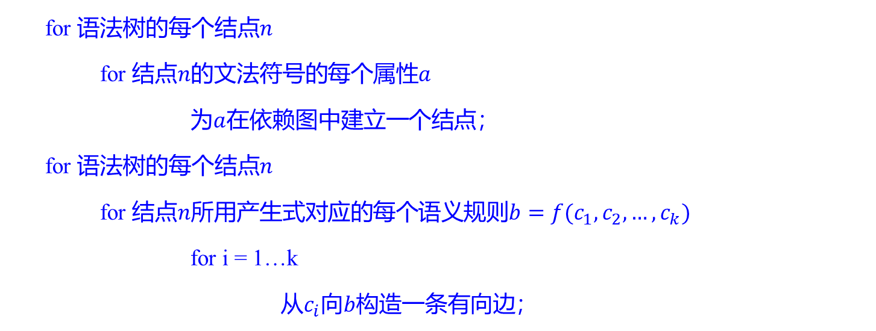
6.2.1 依赖图
6.2.1 依赖图
如果在一颗语法树中，一个结点的属性$b$依赖于属性$c$，那么这个结点处计算$b$的语义规则必须在确定$c$的语义规则之后使用。
依赖图：是一个表示语法树中结点间相互依赖关系的有向图。
$b=f(c_{1},c_{2},…,c_{k})$，则属性$b$依赖于属性$c_{i}$，从$c_{i}$向$b$画有向边；
过程调用的语法规则则生成一个虚综合属性$b=f(c_{1},c_{2},…,c_{k})$。
for 语法树的每个结点$n$
for 结点$n$的文法符号的每个属性$a$
为$a$在依赖图中建立一个结点；
for 语法树的每个结点$n$
for 结点$n$所用产生式对应的每个语义规则$b=f(c_{1},c_{2},…,c_{k})$
for i = 1…k
从$c_{i}$向$b$构造一条有向边；

Slide 14

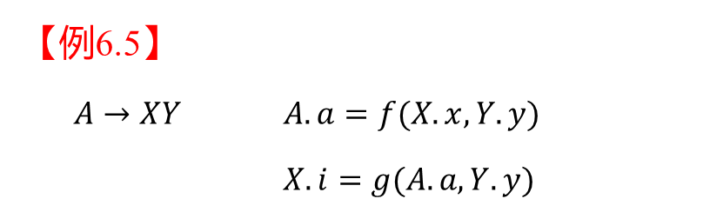






6.2.1 依赖图
6.2.1 依赖图
【例6.5】
$A→XY$ $A.a=f(X.x,Y.y)$
$X.i=g(A.a,Y.y)$
$$A$$
$$A.a$$
$$X$$
$$X.i$$
$$Y$$
$$Y.y$$
$$X.x$$

Slide 15


















6.2.1 依赖图
【例6.6】3*5+4属性值计算
$L→E$ $print\left(E.val\right)$
$E→E_{1}+T$ $E.val=E_{1}.val+T.val$
$E→T$ $E.val=T.val$
$T→T_{1}∗F$ $T.val=T_{1}.val∗F.val$
$T→F$ $T.val=F.val$
$F→(E)$ $F.val=E.val$
$F→digit$ $F.val=digit.lexval$
$$L$$
$$print$$
$$E$$
$$E$$
$$+$$
$$T$$
$$T$$
$$F$$
$$T$$
$$+$$
$$F$$
$$digit$$
$$4 lexval$$
$$F$$
$$digit$$
$$5 lexval$$
$$digit$$
$$3 lexval$$

Slide 16

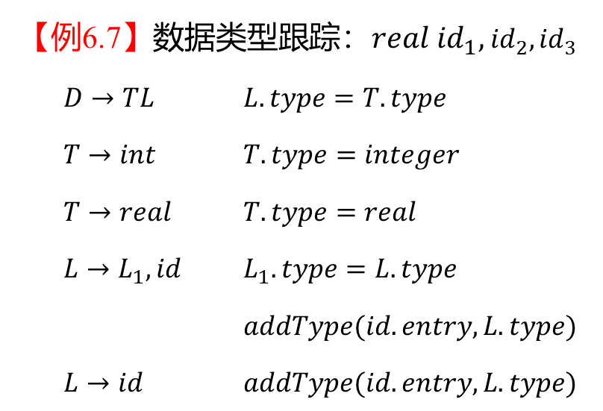















6.2.1 依赖图
【例6.7】数据类型跟踪：$real {id}_{1},{id}_{2},{id}_{3}$
$D→TL$ $L.type=T.type$
$T→int$ $T.type=integer$
$T→real$ $T.type=real$
$L→L_{1},id$ $L_{1}.type=L.type$
$addType(id.entry, L.type)$
$L→id$ $addType(id.entry, L.type)$
$$D$$
$$T$$
$$type$$
5
$$L$$
6
$$addtype$$
4
$$type$$
$$addtype$$
$$real$$
$$type$$
$$L$$
$$,$$
$${id}_{3}$$
7
8
3
$$3 entry$$
$$type$$
9
$$L$$
$$,$$
$${id}_{2}$$
10
2
$$addtype$$
$$2 entry$$
$${id}_{1}$$
1
$$1 entry$$

Slide 17
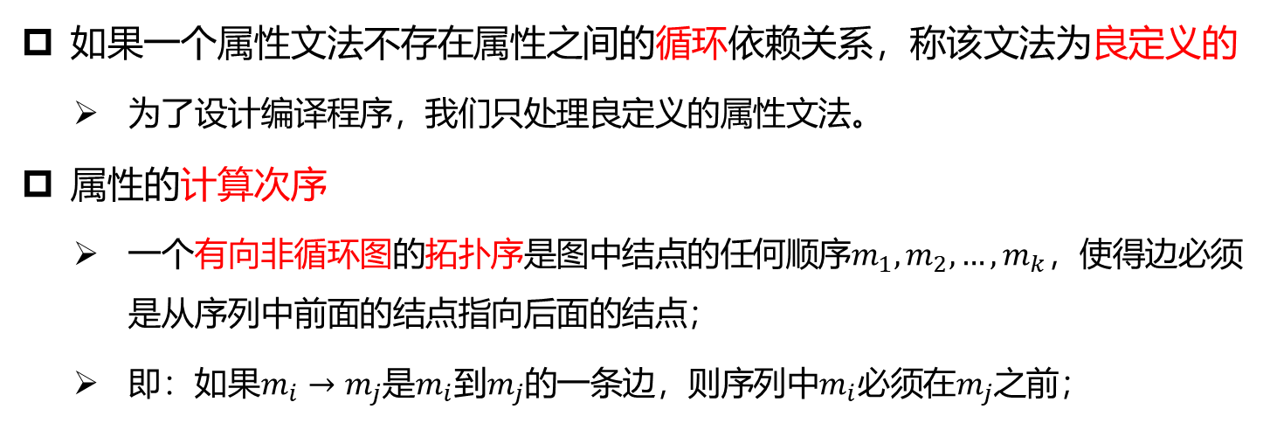
6.2.1 依赖图
6.2.1 依赖图
如果一个属性文法不存在属性之间的循环依赖关系，称该文法为良定义的
为了设计编译程序，我们只处理良定义的属性文法。
属性的计算次序
一个有向非循环图的拓扑序是图中结点的任何顺序$m_{1},m_{2},…,m_{k}$，使得边必须是从序列中前面的结点指向后面的结点；
即：如果$m_{i}→m_{j}$是$m_{i}$到$m_{j}$的一条边，则序列中$m_{i}$必须在$m_{j}$之前；

Slide 18
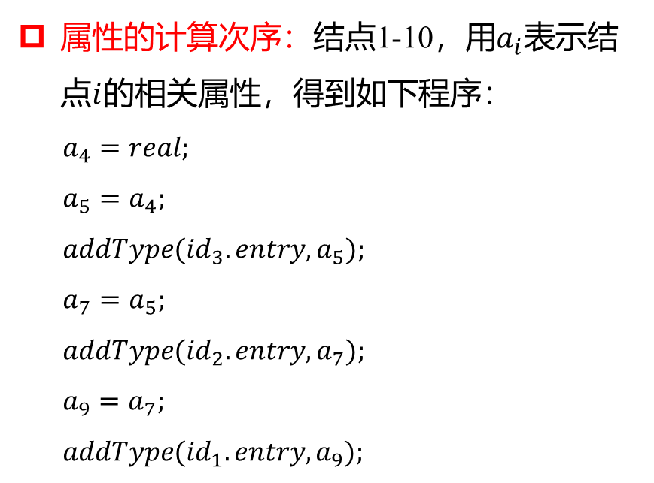

6.2.1 依赖图
【例6.8】数据类型跟踪：$real {id}_{1},{id}_{2},{id}_{3}$
属性的计算次序：结点1-10，用$a_{i}$表示结点$i$的相关属性，得到如下程序：
$$a_{4}=real;$$
$$a_{5}=a_{4};$$
$$addType({id}_{3}.entry,a_{5});$$
$$a_{7}=a_{5};$$
$$addType({id}_{2}.entry,a_{7});$$
$$a_{9}=a_{7};$$
$$addType({id}_{1}.entry,a_{9});$$
$$D$$
$$T$$
$$type$$
5
$$L$$
6
$$addtype$$
4
$$type$$
$$addtype$$
$$real$$
$$type$$
$$L$$
$$,$$
$${id}_{3}$$
7
8
3
$$3 entry$$
$$type$$
9
$$L$$
$$,$$
$${id}_{2}$$
10
2
$$addtype$$
$$2 entry$$
$${id}_{1}$$
1
$$1 entry$$

Slide 19
第六章 属性文法和语法制导翻译
6.1 属性文法
6.2 基于属性文法的处理方法
6.2.1 依赖图
6.2.2 树遍历的属性计算方法
6.2.3 一遍扫描的处理方法
6.2.4 抽象语法树
6.2.5 正规式转NFA
6.3 S-属性文法的自下而上计算
6.4 L-属性文法和自顶向下翻译
6.4.1 翻译模式
6.4.2 自顶向下翻译
6.5 自下而上计算继承属性
6.5.1 从翻译模式中去掉嵌入在产生式中间的动作
6.5.2 分析栈中的继承属性
6.5.3 模拟继承属性的计算
6.5.4 用综合属性代替继承属性

Slide 20
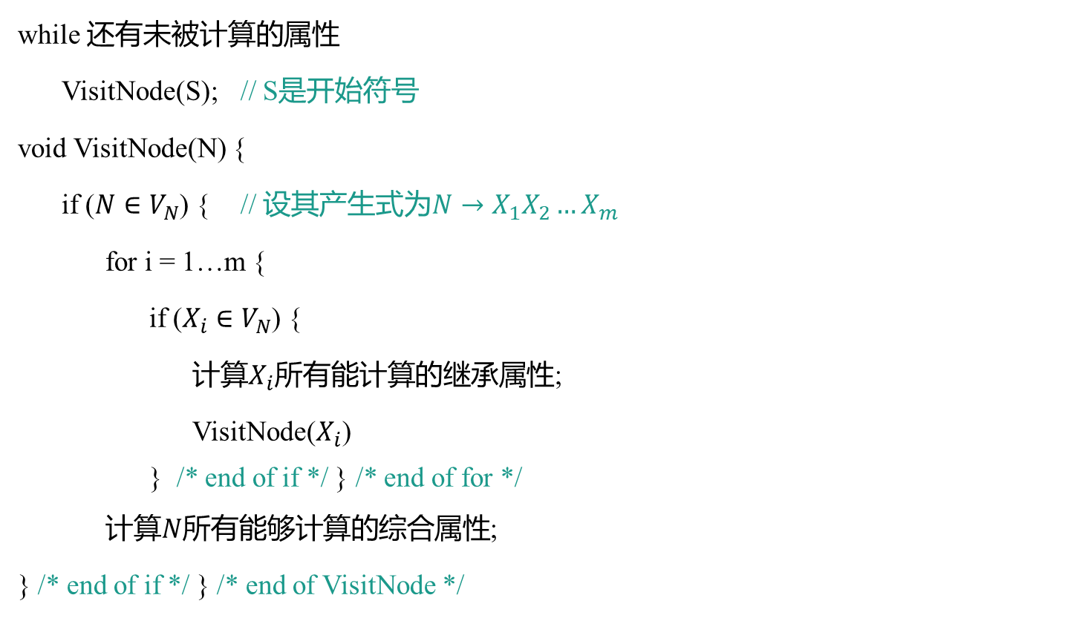
6.2.2 树遍历的属性计算方法
6.2.2 树遍历的属性计算方法
无循环属性文法计算，最坏情况时间复杂度$O(n^{2})$
while 还有未被计算的属性
VisitNode(S); // S是开始符号
void VisitNode(N) {
if ($N∈V_{N}$) { // 设其产生式为$N→X_{1}X_{2}…X_{m}$
for i = 1…m {
if ($X_{i}∈V_{N}$) {
计算$X_{i}$所有能计算的继承属性;
VisitNode($X_{i}$)
} /* end of if */ } /* end of for */
计算$N$所有能够计算的综合属性;
} /* end of if */ } /* end of VisitNode */

Slide 21

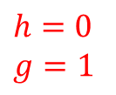
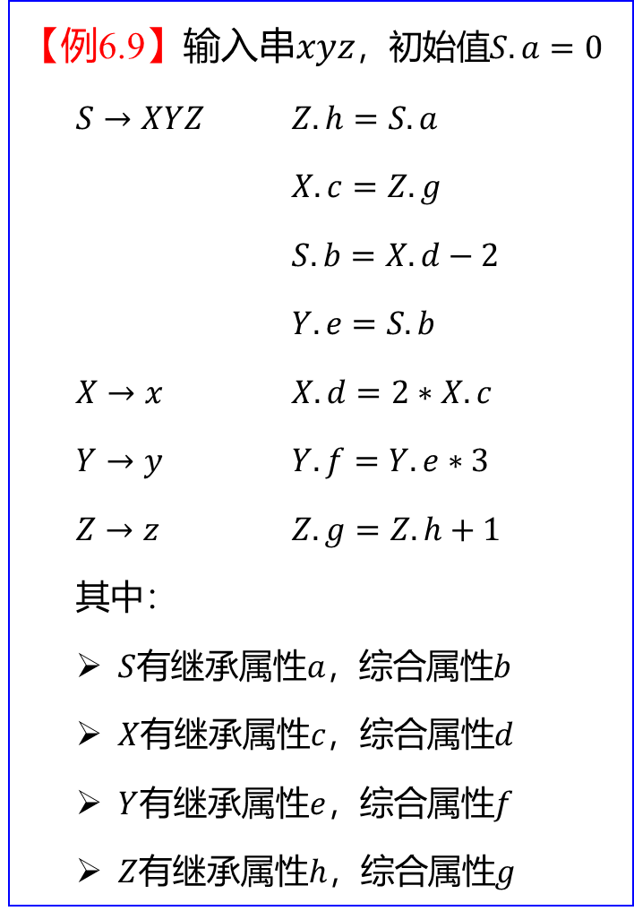

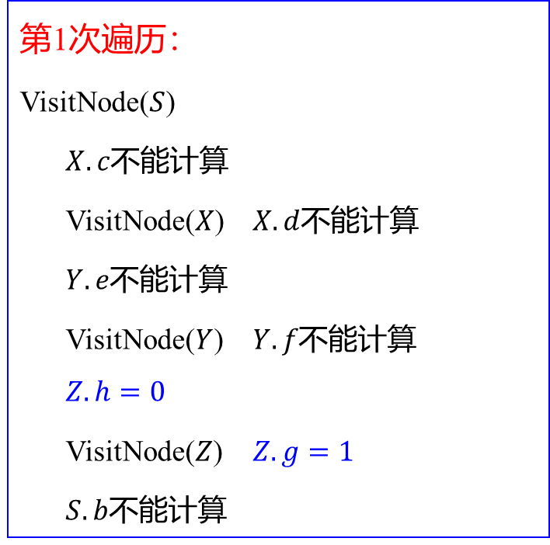






6.2.2 树遍历的属性计算方法
【例6.9】输入串$xyz$，初始值$S.a=0$
$S→XYZ$ $Z.h=S.a$
$X.c=Z.g$
$S.b=X.d−2$
$Y.e=S.b$
$X→x$ $X.d=2∗X.c$
$Y→y$ $Y.f=Y.e∗3$
$Z→z$ $Z.g=Z.h+1$
其中：
$S$有继承属性$a，$综合属性$b$
$X$有继承属性$c，$综合属性$d$
$Y$有继承属性$e，$综合属性$f$
$Z$有继承属性$h，$综合属性$g$
$$S$$
$$a=0$$
$$X$$
$$Y$$
$$Z$$
$$h=0$$
$$g=1$$
$$x$$
$$y$$
$$z$$
第1次遍历：
VisitNode($S$)
$X.c$不能计算
VisitNode($X$) $X.d$不能计算
$Y.e$不能计算
VisitNode($Y$) $Y.f$不能计算
$$Z.h=0$$
VisitNode($Z$) $Z.g=1$
$S.b$不能计算

Slide 22
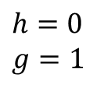
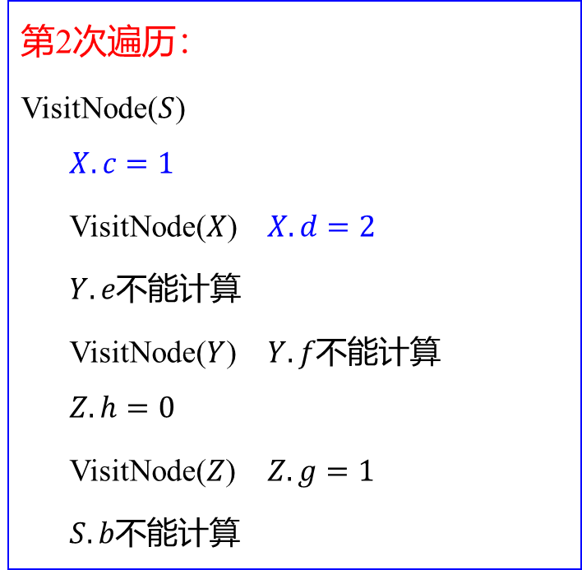

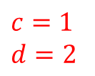
6.2.2 树遍历的属性计算方法
【例6.9】输入串$xyz$，初始值$S.a=0$
$S→XYZ$ $Z.h=S.a$
$X.c=Z.g$
$S.b=X.d−2$
$Y.e=S.b$
$X→x$ $X.d=2∗X.c$
$Y→y$ $Y.f=Y.e∗3$
$Z→z$ $Z.g=Z.h+1$
其中：
$S$有继承属性$a，$综合属性$b$
$X$有继承属性$c，$综合属性$d$
$Y$有继承属性$e，$综合属性$f$
$Z$有继承属性$h，$综合属性$g$
$$S$$
$$a=0$$
$$c=1$$
$$d=2$$
$$h=0$$
$$g=1$$
$$X$$
$$Y$$
$$Z$$
$$x$$
$$y$$
$$z$$
第2次遍历：
VisitNode($S$)
$$X.c=1$$
VisitNode($X$) $X.d=2$
$Y.e$不能计算
VisitNode($Y$) $Y.f$不能计算
$$Z.h=0$$
VisitNode($Z$) $Z.g=1$
$S.b$不能计算

Slide 23
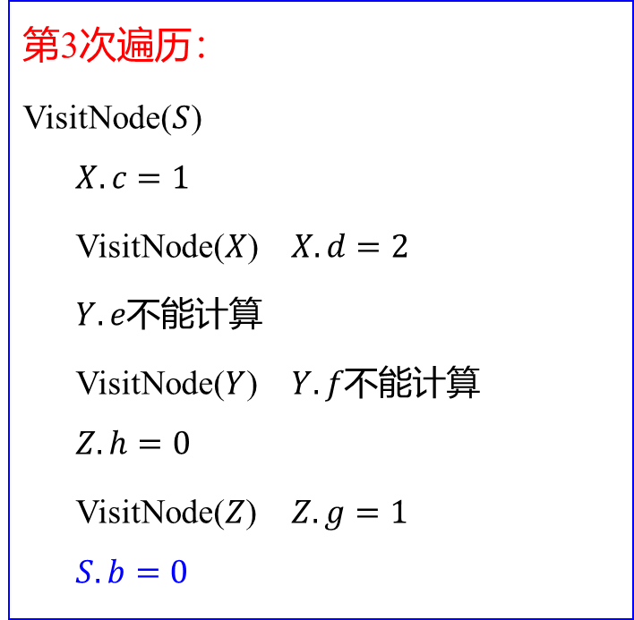


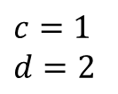
6.2.2 树遍历的属性计算方法
【例6.9】输入串$xyz$，初始值$S.a=0$
$S→XYZ$ $Z.h=S.a$
$X.c=Z.g$
$S.b=X.d−2$
$Y.e=S.b$
$X→x$ $X.d=2∗X.c$
$Y→y$ $Y.f=Y.e∗3$
$Z→z$ $Z.g=Z.h+1$
其中：
$S$有继承属性$a，$综合属性$b$
$X$有继承属性$c，$综合属性$d$
$Y$有继承属性$e，$综合属性$f$
$Z$有继承属性$h，$综合属性$g$
$$S$$
$$a=0$$
$$,b=0$$
$$c=1$$
$$d=2$$
$$h=0$$
$$g=1$$
$$X$$
$$Y$$
$$Z$$
$$x$$
$$y$$
$$z$$
第3次遍历：
VisitNode($S$)
$$X.c=1$$
VisitNode($X$) $X.d=2$
$Y.e$不能计算
VisitNode($Y$) $Y.f$不能计算
$$Z.h=0$$
VisitNode($Z$) $Z.g=1$
$$S.b=0$$

Slide 24
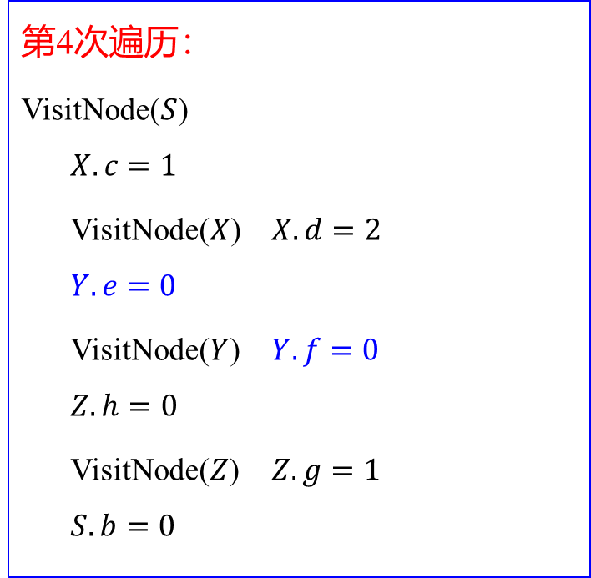
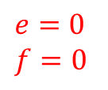

6.2.2 树遍历的属性计算方法
【例6.9】输入串$xyz$，初始值$S.a=0$
$S→XYZ$ $Z.h=S.a$
$X.c=Z.g$
$S.b=X.d−2$
$Y.e=S.b$
$X→x$ $X.d=2∗X.c$
$Y→y$ $Y.f=Y.e∗3$
$Z→z$ $Z.g=Z.h+1$
其中：
$S$有继承属性$a，$综合属性$b$
$X$有继承属性$c，$综合属性$d$
$Y$有继承属性$e，$综合属性$f$
$Z$有继承属性$h，$综合属性$g$
$$S$$
$$a=0$$
$$,b=0$$
$$c=1$$
$$d=2$$
$$h=0$$
$$g=1$$
$$X$$
$$Y$$
$$Z$$
$$e=0$$
$$f=0$$
$$x$$
$$y$$
$$z$$
第4次遍历：
VisitNode($S$)
$$X.c=1$$
VisitNode($X$) $X.d=2$
$$Y.e=0$$
VisitNode($Y$) $Y.f=0$
$$Z.h=0$$
VisitNode($Z$) $Z.g=1$
$$S.b=0$$

Slide 25
第六章 属性文法和语法制导翻译
6.1 属性文法
6.2 基于属性文法的处理方法
6.2.1 依赖图
6.2.2 树遍历的属性计算方法
6.2.3 一遍扫描的处理方法
6.2.4 抽象语法树
6.2.5 正规式转NFA
6.3 S-属性文法的自下而上计算
6.4 L-属性文法和自顶向下翻译
6.4.1 翻译模式
6.4.2 自顶向下翻译
6.5 自下而上计算继承属性
6.5.1 从翻译模式中去掉嵌入在产生式中间的动作
6.5.2 分析栈中的继承属性
6.5.3 模拟继承属性的计算
6.5.4 用综合属性代替继承属性

Slide 26
6.2.3 一遍扫描的处理方法
6.2.3 一遍扫描的处理方法
一遍扫描与树遍历的不同之处
在语法分析的同时计算属性值，而不是语法分析构造语法树之后进行属性计算，而且无需构造实际的语法树（如需要也可以构建）；
当一个属性值不再用于计算其它属性值时，编译程序不必再保留这个属性值（如果需要也可以保留）。
一遍扫描的影响因素
所采用的语法分析方法；
属性的计算顺序。
一遍扫描的情况
S-属性文法适合于一遍扫描的自下而上分析；
L-属性文法适合于一遍扫描的自上而下分析和自下而上分析。

Slide 27
6.2.3 一遍扫描的处理方法
6.2.3 一遍扫描的处理方法
语法制导翻译：为文法的每个产生式配上一组语义规则，并且在语法分析的同时执行这些语义规则，完成有关语义分析和代码生成的工作。
在自上而下的分析中，当一个产生式匹配输入串成功时执行；
在自下而上的分析中，当一个产生式被用于归约时执行。

Slide 28
第六章 属性文法和语法制导翻译
6.1 属性文法
6.2 基于属性文法的处理方法
6.2.1 依赖图
6.2.2 树遍历的属性计算方法
6.2.3 一遍扫描的处理方法
6.2.4 抽象语法树
6.2.5 正规式转NFA
6.3 S-属性文法的自下而上计算
6.4 L-属性文法和自顶向下翻译
6.4.1 翻译模式
6.4.2 自顶向下翻译
6.5 自下而上计算继承属性
6.5.1 从翻译模式中去掉嵌入在产生式中间的动作
6.5.2 分析栈中的继承属性
6.5.3 模拟继承属性的计算
6.5.4 用综合属性代替继承属性

Slide 29











6.2.4 抽象语法树
6.2.4 抽象语法树
抽象语法树（Abstract Syntax Tree）：在语法树中去掉那些对翻译不必要的信息，从而获得更有效的源程序中间表示。
操作符和关键字都不作为叶结点出现，而是作为内部结点；
语法制导翻译既可以基于语法分析树，也可以基于抽象语法树进行。
$$+$$
$$if_then_else$$
$$B$$
$$S_{1}$$
$$S_{2}$$
$$∗$$
$$4$$
$S→if B then S_{1} else$ $S_{2}$
$$3$$
$$5$$
$$3∗5+4$$

Slide 30
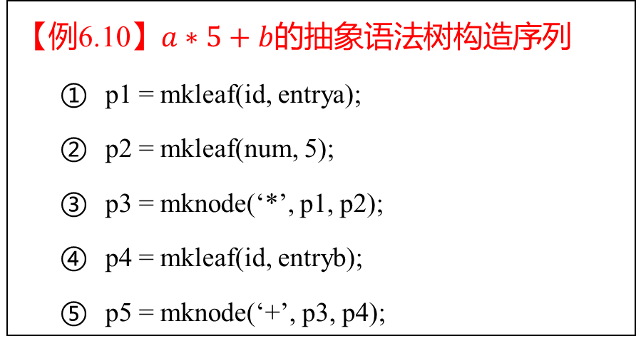





6.2.4 抽象语法树
6.2.4 抽象语法树
构造抽象语法树的元操作
mknode(op, left, right)：建立一个运算符号结点，标号是op，两个域left和right分别指向左子树和右子树；
mkleaf(id, entry)：建立一个标识符结点，标号为id，一个域entry指向标识符在符号表的入口；
mkleaf(num, val)：建立一个数结点，标号为num，一个域val用来存放数的值。
【例6.10】$a∗5+b$的抽象语法树构造序列
p1 = mkleaf(id, entrya);
p2 = mkleaf(num, 5);
p3 = mknode(‘*’, p1, p2);
p4 = mkleaf(id, entryb);
p5 = mknode(‘+’, p3, p4);
$$+$$
$$∗$$
$$id$$
$$id$$
$$num$$

Slide 31



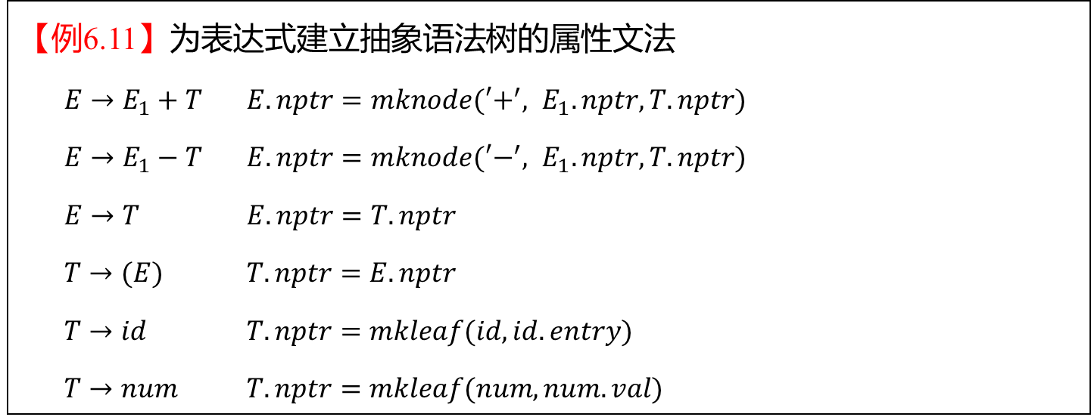
















6.2.4 抽象语法树
6.2.4 抽象语法树
【例6.11】$为$表达式建立抽象语法树的属性文法
$E→E_{1}+T$ $E.nptr=mknode(′+^{′}, E_{1}.nptr, T.nptr)$
$E→E_{1}−T$ $E.nptr=mknode(′−^{′}, E_{1}.nptr, T.nptr)$
$E→T$ $E.nptr=T.nptr$
$T→(E)$ $T.nptr=E.nptr$
$T→id$ $T.nptr=mkleaf(id, id.entry)$
$T→num$ $T.nptr=mkleaf(num, num.val)$
步骤
文法符号栈
输入串
动作
1
$$\#$$
$$3+(a+b)\#$$
初始
2
$$\#3$$
$$+(a+b)\#$$
移进
3
$$\#T$$
$$+(a+b)\#$$
归约
4
$$\#E$$
$$+(a+b)\#$$
归约
5
$$\#E+(a$$
$$+b)\#$$
移进
$$T.nptr=(id,a)$$
$$num$$
$$3$$
$$id$$
$$a$$
$$T.nptr=(num,3)$$
6
$$\#E+(T$$
$$+b)\#$$
归约
$$E.nptr=(num,3)$$

Slide 32


















6.2.4 抽象语法树
6.2.4 抽象语法树
【例6.11】$为$表达式建立抽象语法树的属性文法
$E→E_{1}+T$ $E.nptr=mknode(′+^{′}, E_{1}.nptr, T.nptr)$
$E→E_{1}−T$ $E.nptr=mknode(′−^{′}, E_{1}.nptr, T.nptr)$
$E→T$ $E.nptr=T.nptr$
$T→(E)$ $T.nptr=E.nptr$
$T→id$ $T.nptr=mkleaf(id, id.entry)$
$T→num$ $T.nptr=mkleaf(num, num.val)$
步骤
文法符号栈
输入串
动作
6
$$\#E+(T$$
$$+b)\#$$
归约
7
$$\#E+(E$$
$$+b)\#$$
归约
8
$$\#E+(E+b$$
$$)\#$$
移进
$$+$$
9
$$\#E+(E+T$$
$$)\#$$
归约
$$T.nptr=(id,b)$$
$$T.nptr=(id,a)$$
$$E.nptr=(id,a)$$
10
$$\#E+(E$$
$$)\#$$
归约
$$E.nptr=(+)$$
$$num$$
$$3$$
$$id$$
$$a$$
$$id$$
$$b$$
11
$$\#E+(E)$$
$$\#$$
移进
$$E.nptr=(num,3)$$

Slide 33










6.2.4 抽象语法树
6.2.4 抽象语法树
【例6.11】$为$表达式建立抽象语法树的属性文法
$E→E_{1}+T$ $E.nptr=mknode(′+^{′}, E_{1}.nptr, T.nptr)$
$E→E_{1}−T$ $E.nptr=mknode(′−^{′}, E_{1}.nptr, T.nptr)$
$E→T$ $E.nptr=T.nptr$
$T→(E)$ $T.nptr=E.nptr$
$T→id$ $T.nptr=mkleaf(id, id.entry)$
$T→num$ $T.nptr=mkleaf(num, num.val)$
步骤
文法符号栈
输入串
动作
$$+$$
11
$$\#E+(E)$$
$$\#$$
移进
12
$$\#E+T$$
$$\#$$
归约
13
$$\#E$$
$$\#$$
归约
$$+$$
14
$$\#E$$
$$\#$$
成功
$$E.nptr=(+)$$
$$T.nptr=(+)$$
$$num$$
$$3$$
$$id$$
$$a$$
$$id$$
$$b$$
$$E.nptr=(num,3)$$
$$E.nptr=(+)$$

Slide 34
第六章 属性文法和语法制导翻译
6.1 属性文法
6.2 基于属性文法的处理方法
6.2.1 依赖图
6.2.2 树遍历的属性计算方法
6.2.3 一遍扫描的处理方法
6.2.4 抽象语法树
6.2.5 正规式转NFA
6.3 S-属性文法的自下而上计算
6.4 L-属性文法和自顶向下翻译
6.4.1 翻译模式
6.4.2 自顶向下翻译
6.5 自下而上计算继承属性
6.5.1 从翻译模式中去掉嵌入在产生式中间的动作
6.5.2 分析栈中的继承属性
6.5.3 模拟继承属性的计算
6.5.4 用综合属性代替继承属性

Slide 35
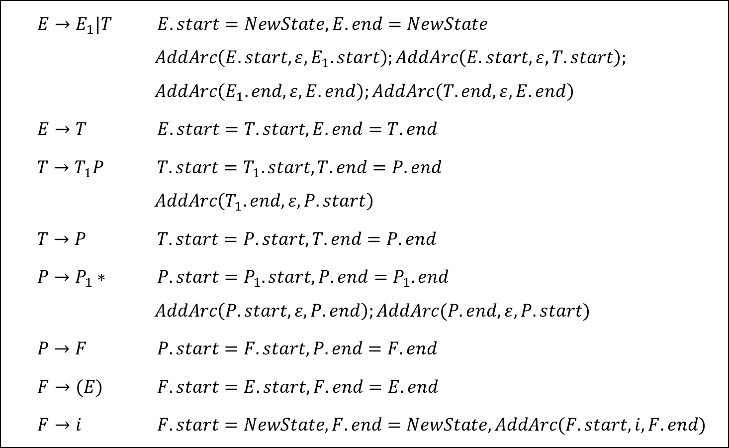
6.2.5 正规式转NFA
正规式→NFA
$E→E_{1}|T$ $E.start=NewState,E.end=NewState$
$$AddArc\left(E.start, ε,E_{1}.start\right);AddArc\left(E.start, ε,T.start\right);$$
$$AddArc\left(E_{1}.end, ε,E.end\right);AddArc\left(T.end, ε,E.end\right)$$
$E→T$ $E.start=T.start,E.end=T.end$
$T→T_{1}P$ $T.start=T_{1}.start,T.end=P.end$
$$AddArc\left(T_{1}.end, ε,P.start\right)$$
$T→P$ $T.start=P.start,T.end=P.end$
$P→P_{1}∗$ $P.start=P_{1}.start,P.end=P_{1}.end$
$$AddArc\left(P.start, ε,P.end\right);AddArc(P.end, ε,P.start)$$
$P→F$ $P.start=F.start,P.end=F.end$
$F→(E)$ $F.start=E.start,F.end=E.end$
$F→i$ $F.start=NewState,F.end=NewState,AddArc(F.start, i,F.end)$

Slide 36




























6.2.5 正规式转NFA
正规式→NFA
$E→E_{1}|E_{2}$ $E.start=NewState,E.end=NewState$
$$AddArc\left(E.start, ε,E_{1}.start\right);AddArc\left(E.start, ε,E_{2}.start\right);$$
$$AddArc\left(E_{1}.end, ε,E.end\right);AddArc\left(E_{2}.end, ε,E.end\right)$$
$E→E_{1}E_{2}$ $E.start=E_{1}.start,E.end=E_{2}.end$
$$AddArc\left(E_{1}.end, ε,E_{2}.start\right)$$
$E→E_{1}∗$ $E.start=E_{1}.start,E.end=E_{1}.end$
$$AddArc\left(E.start, ε,E.end\right);AddArc(E.end, ε,E.start)$$
$E→(E_{1})$ $E.start=E_{1}.start,E.end=E_{1}.end$
$E→i$ $E.start=NewState,E.end=NewState,AddArc(E.start, i,E.end)$
$$ε$$
$$E_{1}$$
$$ε$$
$$E_{1}$$
$$ε$$
$$E_{1}.start$$
$$E_{1}$$
$$E_{1}.end$$
$$i$$
$$E_{1}.start$$
$$E_{1}.end$$
$$E.start$$
$$ε$$
$$E.end$$
$$E_{1}.start$$
$$E_{2}$$
$$E.start$$
$$E_{1}.end$$
$$E_{2}.start$$
$$ε$$
$$E.end$$
$$E_{2}.end$$
$$ε$$
$$ε$$
$$E_{2}$$
$$E_{2}.start$$
$$E_{2}.end$$

Slide 37




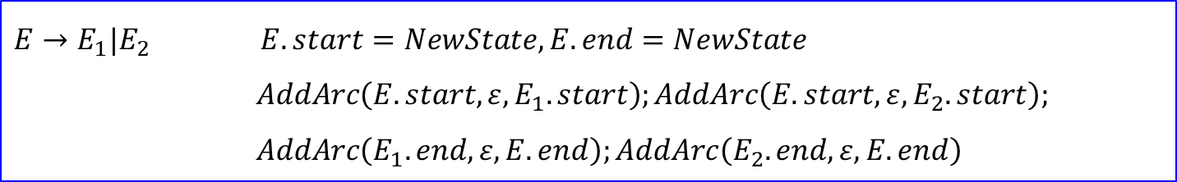























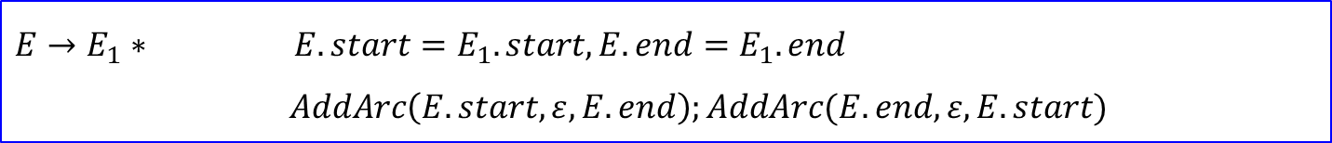










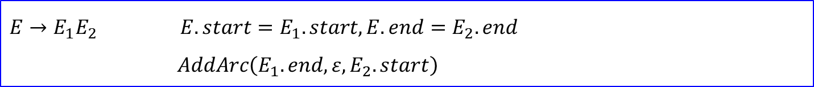














6.2.5 正规式转NFA
【例6.12】$字符串\left(a | b\right)∗aa$转为NFA，使弧上为$V_{N}∪V_{T}∪\{ε\}$
$E→E_{1}∗$ $E.start=E_{1}.start,E.end=E_{1}.end$
$$AddArc\left(E.start, ε,E.end\right);AddArc(E.end, ε,E.start)$$
$E→E_{1}|E_{2}$ $E.start=NewState,E.end=NewState$
$$AddArc\left(E.start, ε,E_{1}.start\right);AddArc\left(E.start, ε,E_{2}.start\right);$$
$$AddArc\left(E_{1}.end, ε,E.end\right);AddArc\left(E_{2}.end, ε,E.end\right)$$
$E→i$ $E.start=NewState,E.end=NewState,AddArc(E.start, i,E.end)$
$E→E_{1}E_{2}$ $E.start=E_{1}.start,E.end=E_{2}.end$
$$AddArc\left(E_{1}.end, ε,E_{2}.start\right)$$
步骤
文法符号栈
输入串
步骤
文法符号栈
输入串
1
$$\#$$
$$\left(a | b\right)∗aa\#$$
13
$$\#E$$
$$a\#$$
2
$$\#(a$$
$$\left|b\right)∗aa\#$$
14
$$\#Ea$$
$$\#$$
3
$$\#(E$$
$$\left|b\right)∗aa\#$$
15
$$\#EE$$
$$\#$$
4
$$\#(E|b$$
$$)∗aa\#$$
16
$$\#E$$
$$\#$$
5
$$\#(E|E$$
$$)∗aa\#$$
$$ε$$
$$a$$
$$ε$$
6
$$\#(E$$
$$)∗aa\#$$
0
$$ε$$
1
$$ε$$
$$a$$
4
$$ε$$
5
6
7
7
$$\#(E)$$
$$∗aa\#$$
$$ε$$
$$a$$
8
$$\#E$$
$$∗aa\#$$
$$ε$$
2
$$b$$
3
$$ε$$
8
9
9
$$\#E∗$$
$$aa\#$$
$$E.start=2,E.end=3$$
$$E.start=6,E.end=7$$
$$E.start=8,E.end=9$$
10
$$\#E$$
$$aa\#$$
$$E.start=0,E.end=1$$
$$E.start=4,E.end=5$$
$$E.start=4,E.end=7$$
11
$$\#Ea$$
$$a\#$$
$$E.start=4,E.end=9$$
12
$$\#EE$$
$$a\#$$
栈属性

Slide 38
第六章 属性文法和语法制导翻译
6.1 属性文法
6.2 基于属性文法的处理方法
6.2.1 依赖图
6.2.2 树遍历的属性计算方法
6.2.3 一遍扫描的处理方法
6.2.4 抽象语法树
6.2.5 正规式转NFA
6.3 S-属性文法的自下而上计算
6.4 L-属性文法和自顶向下翻译
6.4.1 翻译模式
6.4.2 自顶向下翻译
6.5 自下而上计算继承属性
6.5.1 从翻译模式中去掉嵌入在产生式中间的动作
6.5.2 分析栈中的继承属性
6.5.3 模拟继承属性的计算
6.5.4 用综合属性代替继承属性

Slide 39
6.3 S-属性文法的自下而上计算
6.3 S-属性文法的自下而上计算
S-属性文法：只含有综合属性的文法。
综合属性可以在分析输入符号串的同时，由自下而上的分析器来计算；
分析器可以保存与栈中文法符号有关的综合属性，每当进行归约时，新的属性值就由栈中正在归约的产生式右边符号的属性值计算。
S-属性文法通常可以借助LR分析器实现。
分析器中附加一个域存放文法符号的属性值。
S_{m}
X_{m}
S_{m}
X_{m}.val
…
…
…
…
S₁
X₁
S₁
X₁.val
S₀
X₀
S₀
X₀.val
状态
符号
状态
属性值

Slide 40
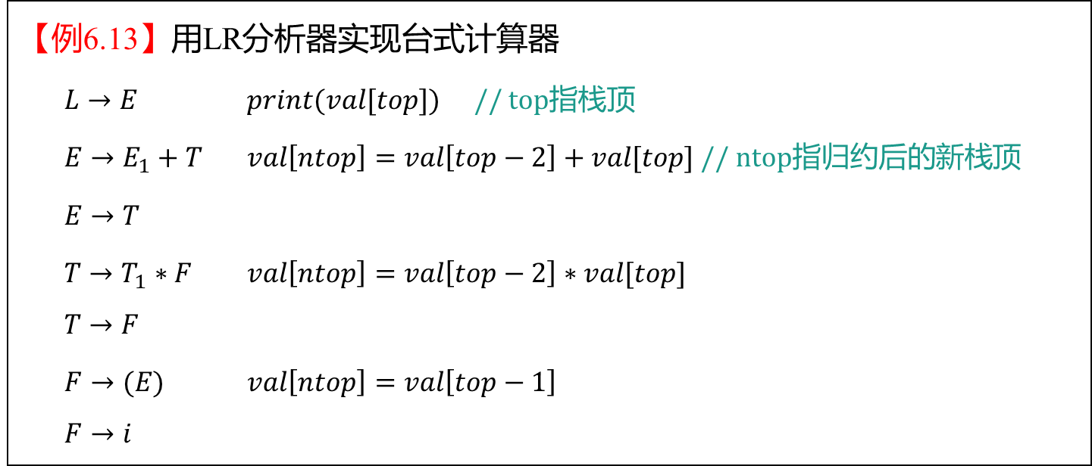
6.3 S-属性文法的自下而上计算
6.3 S-属性文法的自下而上计算
【例6.13】用LR分析器实现台式计算器
$L→E$ $print(val[top])$ // top指栈顶
$E→E_{1}+T$ $val\left[ntop\right]=val\left[top−2\right]+val[top]$ // ntop指归约后的新栈顶
$E→T$
$T→T_{1}∗F$ $val\left[ntop\right]=val\left[top−2\right]∗val[top]$
$$T→F$$
$F→(E)$ $val\left[ntop\right]=val\left[top−1\right]$
$$F→i$$

Slide 41

































(0) L→E
$$print(val[top])$$
(1) E→E+T
$val\left[ntop\right]=val\left[top−2\right]+val[top]$
(2) E→T
(3) T→T*F
$$val\left[ntop\right]=val\left[top−2\right]∗val[top]$$
(4) T→F
序号
状态栈
属性栈
输入串
(5) F→(E)
$$val\left[ntop\right]=val\left[top−1\right]$$
1
0
$$\#$$
$$3∗5+4\#$$
(6) F→i
2
05
$$\#3$$
$$∗5+4\#$$
状
态
Action
Goto
3
03
$$\#3$$
$$∗5+4\#$$
i
+
*
(
)
#
E
T
F
4
02
$$\#3$$
$$∗5+4\#$$
0
s5
s4
1
2
3
5
027
$$\#3∗$$
$$5+4\#$$
1
s6
acc
6
0275
$$\#3∗5$$
$$+4\#$$
2
r2
s7
r2
r2
7
02710
$$\#3∗5$$
$$+4\#$$
3
r4
r4
r4
r4
8
02
$$\#15$$
$$+4\#$$
4
s5
s4
8
2
3
9
01
$$\#15$$
$$+4\#$$
5
r6
r6
r6
r6
10
016
$$\#15+$$
$$4\#$$
6
s5
s4
9
3
11
0165
$$\#15+4$$
$$\#$$
7
s5
s4
10
12
0163
$$\#15+4$$
$$\#$$
8
s6
s11
13
0169
$$\#15+4$$
$$\#$$
9
r1
s7
r1
r1
14
01
$$\#19$$
$$\#$$
10
r3
r3
r3
r3
15
acc，分析表里没有包含$L→E$
11
r5
r5
r5
r5

Slide 42
第六章 属性文法和语法制导翻译
6.1 属性文法
6.2 基于属性文法的处理方法
6.2.1 依赖图
6.2.2 树遍历的属性计算方法
6.2.3 一遍扫描的处理方法
6.2.4 抽象语法树
6.2.5 正规式转NFA
6.3 S-属性文法的自下而上计算
6.4 L-属性文法和自顶向下翻译
6.4.1 翻译模式
6.4.2 自顶向下翻译
6.5 自下而上计算继承属性
6.5.1 从翻译模式中去掉嵌入在产生式中间的动作
6.5.2 分析栈中的继承属性
6.5.3 模拟继承属性的计算
6.5.4 用综合属性代替继承属性

Slide 43
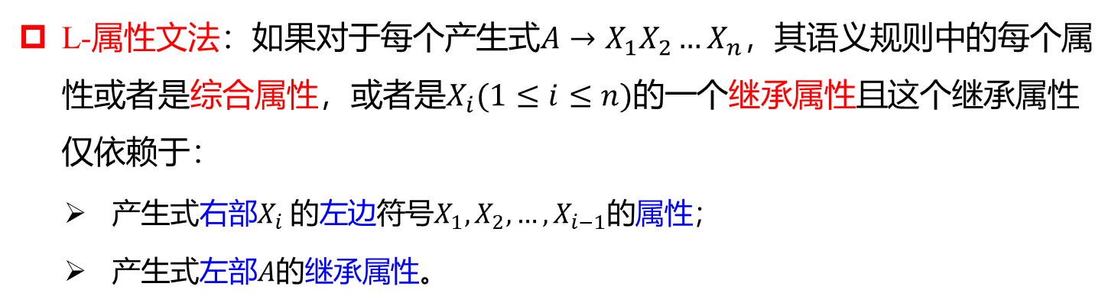
6.4 L-属性文法和自顶向下翻译
6.4 L-属性文法和自顶向下翻译
L-属性文法：如果对于每个产生式$A→X_{1}X_{2}…X_{n}$，其语义规则中的每个属性或者是综合属性，或者是$X_{i}(1≤i≤n)$的一个继承属性且这个继承属性仅依赖于：
产生式右部$X_{i}$的左边符号$X_{1},X_{2},…{,X}_{i−1}$的属性；
产生式左部$A$的继承属性。
说明
S-属性文法一定是L-属性文法，因为L-属性文法定义中未对综合属性进行限制
L-属性文法可以一次遍历就计算出所有属性值。
本节讨论L-属性文法的自上向下翻译问题，下一节讨论L-属性文法的自下而上翻译问题。

Slide 44
第六章 属性文法和语法制导翻译
6.1 属性文法
6.2 基于属性文法的处理方法
6.2.1 依赖图
6.2.2 树遍历的属性计算方法
6.2.3 一遍扫描的处理方法
6.2.4 抽象语法树
6.2.5 正规式转NFA
6.3 S-属性文法的自下而上计算
6.4 L-属性文法和自顶向下翻译
6.4.1 翻译模式
6.4.2 自顶向下翻译
6.5 自下而上计算继承属性
6.5.1 从翻译模式中去掉嵌入在产生式中间的动作
6.5.2 分析栈中的继承属性
6.5.3 模拟继承属性的计算
6.5.4 用综合属性代替继承属性

Slide 45



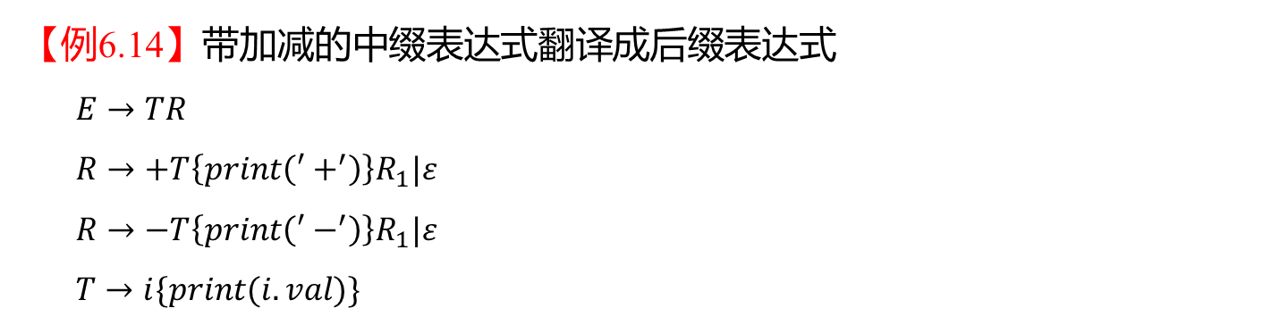




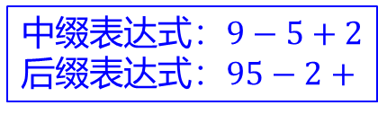









6.4.1 翻译模式
6.4.1 翻译模式
属性文法：为产生式配上语义动作。
翻译模式（Translation Schemes）：和文法符号相关的属性和语义规则（语义动作），用花括号{}括起来，插入到产生式右部的合适位置上。
【例6.14】带加减的中缀表达式翻译成后缀表达式
$$E→TR$$
$$R→+T\left\{print\left(′+^{′}\right)\right\}R_{1}|ε$$
$$R→−T\left\{print\left(′−^{′}\right)\right\}R_{1}|ε$$
$$T→i\{print(i.val)\}$$
$$E$$
中缀表达式：$9−5+2$
后缀表达式：$95−2+$
$$T$$
$$R$$
$$9$$
$$\{print\left(′9^{′}\right)\}$$
$$−$$
$$T$$
$$\{print\left(′−^{′}\right)\}$$
$$R$$
5
$$\{print\left(′5^{′}\right)\}$$
$$+$$
$$T$$
$$\{print\left(′+^{′}\right)\}$$
$$R$$
2
$$\{print\left(′2^{′}\right)\}$$
$$ε$$

Slide 46
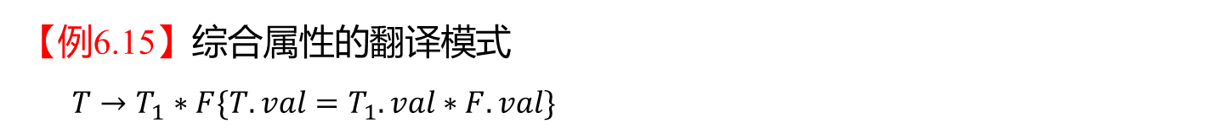
6.4.1 翻译模式
翻译模式设计
只有综合属性：语义动作放到产生式右部末尾。
【例6.15】综合属性的翻译模式
$$T→T_{1}∗F\{T.val=T_{1}.val∗F.val\}$$

Slide 47

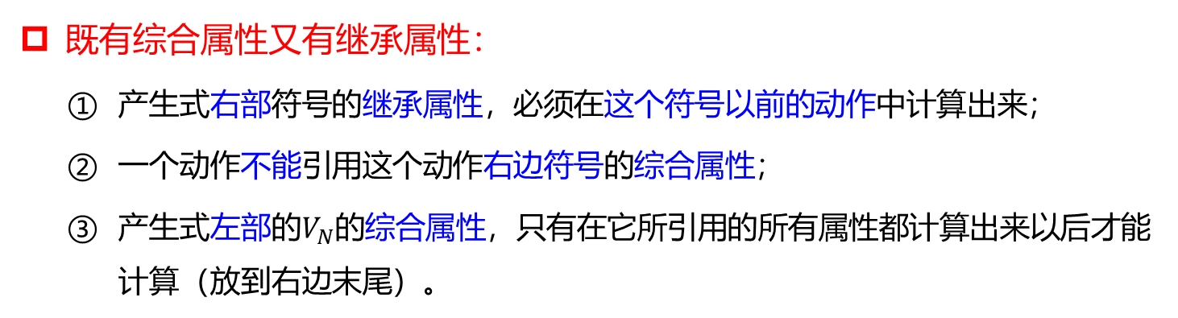






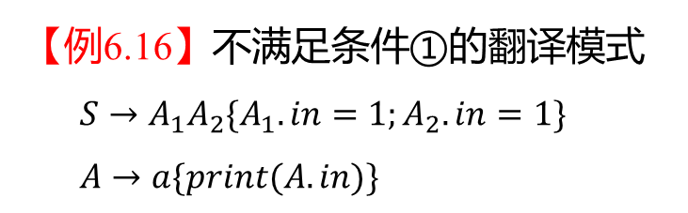

6.4.1 翻译模式
翻译模式设计
既有综合属性又有继承属性：
产生式右部符号的继承属性，必须在这个符号以前的动作中计算出来；
一个动作不能引用这个动作右边符号的综合属性；
产生式左部的$V_{N}$的综合属性，只有在它所引用的所有属性都计算出来以后才能计算（放到右边末尾）。
【例6.16】不满足条件①的翻译模式
$$S→A_{1}A_{2}\{A_{1}.in=1;A_{2}.in=1\}$$
$$A→a\{print(A.in)\}$$
$$S$$
$$A_{1}$$
$$A_{2}$$
$$A_{1}.in=1;A_{2}.in=1$$
$$a$$
$$print(A_{1}.in)$$
$$a$$
$$print(A_{2}.in)$$

Slide 48








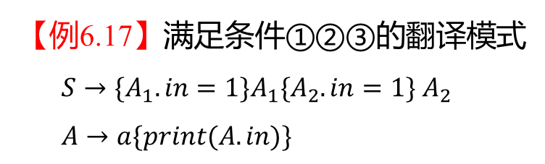

6.4.1 翻译模式
翻译模式设计
既有综合属性又有继承属性：
产生式右部符号的继承属性，必须在这个符号以前的动作中计算出来；
一个动作不能引用这个动作右边符号的综合属性；
产生式左部的$V_{N}$的综合属性，只有在它所引用的所有属性都计算出来以后才能计算（放到右边末尾）。
【例6.17】满足条件①②③的翻译模式
$$S→{\{A_{1}.in=1\}A}_{1}{{\{A}_{2}.in=1\} A}_{2}$$
$$A→a\{print(A.in)\}$$
$$S$$
$${\{A}_{1}.in=1\}$$
$$A_{1}$$
$$\{A_{2}.in=1\}$$
$$A_{2}$$
$$a$$
$$\{print\left(A_{1}.in\right)\}$$
$$a$$
$$\{print\left(A_{2}.in\right)\}$$

Slide 49
第六章 属性文法和语法制导翻译
6.1 属性文法
6.2 基于属性文法的处理方法
6.2.1 依赖图
6.2.2 树遍历的属性计算方法
6.2.3 一遍扫描的处理方法
6.2.4 抽象语法树
6.2.5 正规式转NFA
6.3 S-属性文法的自下而上计算
6.4 L-属性文法和自顶向下翻译
6.4.1 翻译模式
6.4.2 自顶向下翻译
6.5 自下而上计算继承属性
6.5.1 从翻译模式中去掉嵌入在产生式中间的动作
6.5.2 分析栈中的继承属性
6.5.3 模拟继承属性的计算
6.5.4 用综合属性代替继承属性

Slide 50



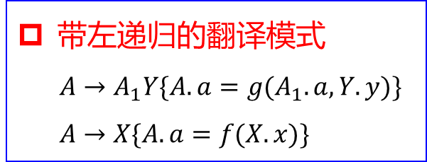









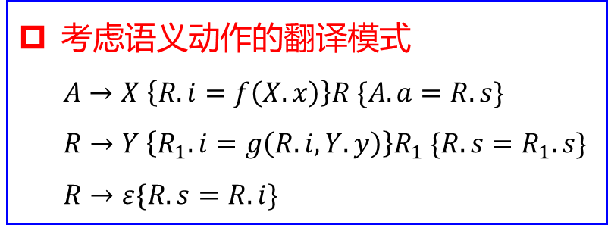




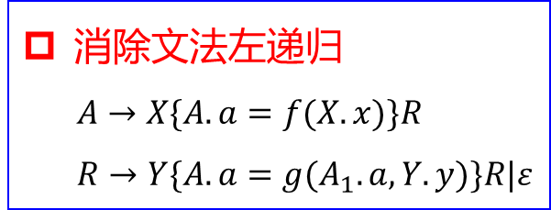



6.4.2 自顶向下翻译
消除翻译模式的左递归
带左递归的翻译模式
$$A→A_{1}Y\{A.a=g(A_{1}.a, Y.y)\}$$
$$A→X\{A.a=f(X.x)\}$$
考虑语义动作的翻译模式
$$A→X \left\{R.i=f\left(X.x\right)\right\}R \{A.a=R.s\}$$
$$R→Y \left\{R_{1}.i=g\left(R.i,Y.y\right)\right\}R_{1} \{R.s=R_{1}.s\}$$
$$R→ε\{R.s=R.i\}$$
消除文法左递归
$$A→X\{A.a=f(X.x)\}R$$
$$R→Y\{A.a=g(A_{1}.a, Y.y)\}R|ε$$
以$XYY$为例说明其等价性
$$A$$
$$A.a=g(g\left(f\left(X.x\right),Y_{1}.y\right),Y_{2}.y)$$
$$X$$
$$R.i=f\left(X.x\right)$$
$$A.a$$
$$A.a=g(f\left(X.x\right),Y_{1}.y)$$
$$Y_{2}$$
$$Y_{1}$$
$$R.i=g\left(f\left(X.x\right),Y_{1}.y\right)$$
$$R.s$$
$$R.s$$
$$A.a=f(X.x)$$
$$Y_{1}$$
$$Y_{2}$$
$$R.i=g(g\left(f\left(X.x\right),Y_{1}.y\right),Y_{2}.y)$$
$$R.s$$
$$X$$
$$ε$$

Slide 51
第六章 属性文法和语法制导翻译
6.1 属性文法
6.2 基于属性文法的处理方法
6.2.1 依赖图
6.2.2 树遍历的属性计算方法
6.2.3 一遍扫描的处理方法
6.2.4 抽象语法树
6.2.5 正规式转NFA
6.3 S-属性文法的自下而上计算
6.4 L-属性文法和自顶向下翻译
6.4.1 翻译模式
6.4.2 自顶向下翻译
6.5 自下而上计算继承属性
6.5.1 从翻译模式中去掉嵌入在产生式中间的动作
6.5.2 分析栈中的继承属性
6.5.3 模拟继承属性的计算
6.5.4 用综合属性代替继承属性

Slide 52
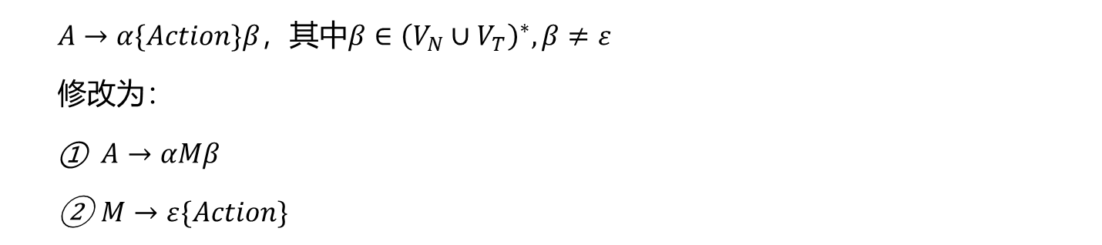
6.5.1 从翻译模式中去掉嵌入在产生式中间的动作
6.5.1 从翻译模式中去掉嵌入在产生式中间的动作
6.3节自下而上的翻译方法中，要求语义动作放在产生式末尾
解决办法：引入空符号产生式（只需要处理动作，不需要处理属性计算）。
$A→α\{Action\}β$，其中$β∈{\left(V_{N}∪V_{T}\right)}^{∗},β≠ε$
修改为：
$A→αMβ$
$M→ε\{Action\}$

Slide 53
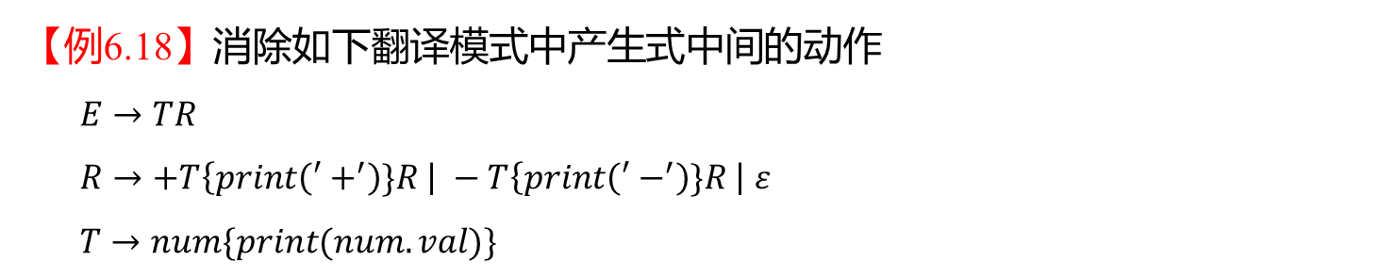
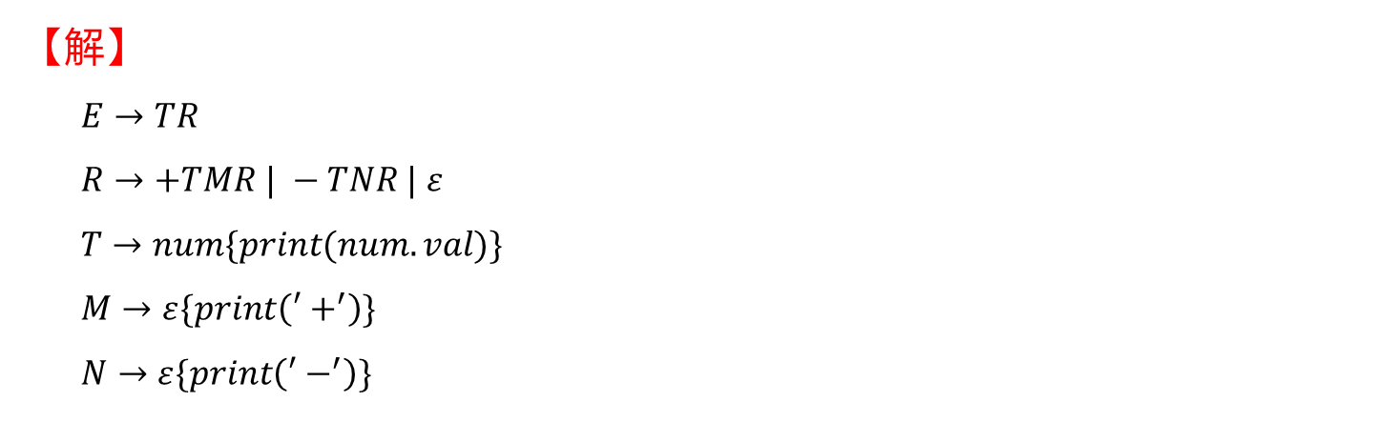
6.5.1 从翻译模式中去掉嵌入在产生式中间的动作
6.5.1 从翻译模式中去掉嵌入在产生式中间的动作
【例6.18】消除如下翻译模式中产生式中间的动作
$$E→TR$$
$$R→+T\left\{print\left(′+^{′}\right)\}R \right| −T\left\{print\left(′−^{′}\right)\}R \right| ε$$
$$T→num\{print(num.val)\}$$
【解】
$$E→TR$$
$$R→+TMR | −TNR | ε$$
$$T→num\{print(num.val)\}$$
$$M→ε\{print\left(′+^{′}\right)\}$$
$$N→ε\{print\left(′−^{′}\right)\}$$

Slide 54
第六章 属性文法和语法制导翻译
6.1 属性文法
6.2 基于属性文法的处理方法
6.2.1 依赖图
6.2.2 树遍历的属性计算方法
6.2.3 一遍扫描的处理方法
6.2.4 抽象语法树
6.2.5 正规式转NFA
6.3 S-属性文法的自下而上计算
6.4 L-属性文法和自顶向下翻译
6.4.1 翻译模式
6.4.2 自顶向下翻译
6.5 自下而上计算继承属性
6.5.1 从翻译模式中去掉嵌入在产生式中间的动作
6.5.2 分析栈中的继承属性
6.5.3 模拟继承属性的计算
6.5.4 用综合属性代替继承属性

Slide 55

6.5.2 分析栈中的继承属性
6.5.2 分析栈中的继承属性
【例6.19】翻译模式
$$D→T \{L.in=T.type\}$$
$$L$$
$$T→int \{T.type=integer\}$$
$$T→real \{T.type=real\}$$
$$L→ \{L_{1}.in=L.in\}$$
$$L_{1},id \{addType(id.entry, L.in)\}$$
$$L→id \{addType(id.entry, L.in)\}$$

Slide 56







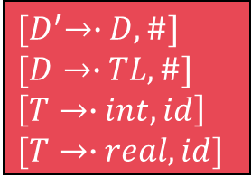

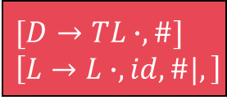












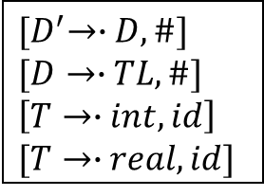






































6.5.2 分析栈中的继承属性
$$\left(0\right) D′→D$$
$$\left(1\right) D→TL$$
$$\left(2\right) T→int$$
$$\left(3\right) T→real$$
$$\left(4\right) L→L,id$$
$$\left(5\right) L→id$$
Action
Goto
状态
int
real
id
,
#
D
T
L
0
$$S_{3}$$
$$S_{4}$$
$$1$$
$$2$$
1
$$acc$$
2
$$S_{6}$$
$$5$$
3
$$r_{2}$$
4
$$r_{3}$$
$$First\left(D\right)=\{int,real\}$$
$$First\left(T\right)=\{int,real\}$$
$$First\left(L\right)=\{id\}$$
5
$$S_{7}$$
$$r_{1}$$
6
$$r_{5}$$
$$r_{5}$$
7
$$S_{8}$$
$$I_{0}$$
$$I_{1}$$
8
$$r_{4}$$
$$r_{4}$$
$$D$$
$$I_{5}$$
$$D$$
$${[D}^{′}→∙D,\#]$$
$$[D→∙TL,\#]$$
$$\left[T→∙int,id\right]$$
$$[T→∙real,id]$$
$${[D}^{′}→D∙,\#]$$
$${[D}^{′}→∙D,\#]$$
$$[D→∙TL,\#]$$
$$\left[T→∙int,id\right]$$
$$[T→∙real,id]$$
$${[D}^{′}→D∙,\#]$$
$$[D→TL∙,\#]$$
$$\left[L→L∙,id,\#|,\right]$$
$$[D→TL∙,\#]$$
$$\left[L→L∙,id,\#|,\right]$$
$$I_{2}$$
$$[D→T∙L,\#]$$
$$\left[L→∙L,id,\#|,\right]$$
$$[L→∙id,\#|,]$$
$$[D→T∙L,\#]$$
$$\left[L→∙L,id,\#|,\right]$$
$$[L→∙id,\#|,]$$
$$L$$
$$T$$
$$L$$
$$T$$
$$,$$
$$I_{7}$$
$$,$$
$$real$$
$$I_{3}$$
$$int$$
$$real$$
$$int$$
$$\left[L→L,∙id,\#|,\right]$$
$$\left[L→L,∙id,\#|,\right]$$
$$\left[T→int∙,id\right]$$
$$\left[T→int∙,id\right]$$
$$id$$
$$id$$
$$id$$
$$I_{6}$$
$$I_{8}$$
$$id$$
$$I_{4}$$
$$\left[L→L, id∙,\#|,\right]$$
$$\left[T→real∙,id\right]$$
$$\left[L→L, id∙,\#|,\right]$$
$$\left[T→real∙,id\right]$$
$$[L→id∙,\#|,]$$
$$[L→id∙,\#|,]$$

Slide 57










































6.5.2 分析栈中的继承属性
$$(1)D→T \{L.in=T.type\}$$
$$L$$
$$(2)T→int \{T.type=integer\}$$
$$(3)T→real \{T.type=real\}$$
$$(4)L→ \{L_{1}.in=L.in\}$$
$$L_{1},id \{addType(id.entry, L.in)\}$$
$$(5)L→id \{addType(id.entry, L.in)\}$$
Action
Goto
状态
int
real
id
,
#
D
T
L
0
$$S_{3}$$
$$S_{4}$$
$$1$$
$$2$$
1
$$acc$$
2
$$S_{6}$$
$$5$$
3
$$r_{2}$$
4
$$r_{3}$$
5
$$S_{7}$$
$$r_{1}$$
6
$$r_{5}$$
$$r_{5}$$
7
$$S_{8}$$
8
$$r_{4}$$
$$r_{4}$$
序号
状态栈
符号栈
输入串
序号
状态栈
符号栈
输入串
1
0
$$\#$$
$$int p, q,r\#$$
9
0257
$$\#TL,$$
$$r\#$$
2
03
$$\#int$$
$$p, q,r\#$$
10
02578
$$\#TL,r$$
$$\#$$
3
02
$$\#T$$
$$p, q,r\#$$
11
025
$$\#TL$$
$$\#$$
4
026
$$\#Tp$$
$$, q,r\#$$
12
01
$$\#D$$
$$\#$$
5
025
$$\#TL$$
$$, q,r\#$$
13
01
$$acc$$
$$\#$$
6
0257
$$\#TL,$$
$$q,r\#$$
7
02578
$$\#TL,q$$
$$,r\#$$
8
025
$$\#TL$$
$$,r\#$$

Slide 58











6.5.2 分析栈中的继承属性
$$(1)D→T \{L.in=T.type\}$$
$$L$$
$$(2)T→int \{T.type=integer\}$$
$$(3)T→real \{T.type=real\}$$
$$(4)L→ \{L_{1}.in=L.in\}$$
$$L_{1},id \{addType(id.entry, L.in)\}$$
$$(5)L→id \{addType(id.entry, L.in)\}$$
【方案1】使用L存储属性
$D→TL$
$T→int \{val\left[ntop\right]=int\}$
$T→real \{val\left[ntop\right]=real\}$
$L→L_{1},id \{addType(val\left[top\right], val\left[top−2\right]; val\left[ntop\right]=val\left[top−2\right]\}$
$L→id \{addType(val\left[top\right], val\left[top−1\right]; val\left[ntop\right]=val\left[top−1\right]\}$
序号
状态栈
符号栈
输入串
1
0
$$\#$$
$$int p, q,r\#$$
2
03
$$\#int$$
$$p, q,r\#$$
3
02
$$\#T$$
$$p, q,r\#$$
序号
状态栈
符号栈
输入串
4
026
$$\#Tp$$
$$, q,r\#$$
9
0257
$$\#TL,$$
$$r\#$$
5
025
$$\#TL$$
$$, q,r\#$$
10
02578
$$\#TL,r$$
$$\#$$
6
0257
$$\#TL,$$
$$q,r\#$$
11
025
$$\#TL$$
$$\#$$
7
02578
$$\#TL,q$$
$$,r\#$$
12
01
$$\#D$$
$$\#$$
8
025
$$\#TL$$
$$,r\#$$
13
01
$$acc$$
$$\#$$

Slide 59

6.5.2 分析栈中的继承属性
$$(1)D→T \{L.in=T.type\}$$
$$L$$
$$(2)T→int \{T.type=integer\}$$
$$(3)T→real \{T.type=real\}$$
$$(4)L→ \{L_{1}.in=L.in\}$$
$$L_{1},id \{addType(id.entry, L.in)\}$$
$$(5)L→id \{addType(id.entry, L.in)\}$$
【方案2】不使用L存储属性
$D→TL$
$T→int \{val\left[ntop\right]=int\}$
$T→real \{val\left[ntop\right]=real\}$
$L→L_{1},id \{addType(val\left[top\right], val\left[top−3\right]\}$
$L→id \{addType(val\left[top\right], val\left[top−1\right]\}$
序号
状态栈
符号栈
输入串
1
0
$$\#$$
$$int p, q,r\#$$
2
03
$$\#int$$
$$p, q,r\#$$
3
02
$$\#T$$
$$p, q,r\#$$
序号
状态栈
符号栈
输入串
4
026
$$\#Tp$$
$$, q,r\#$$
9
0257
$$\#TL,$$
$$r\#$$
5
025
$$\#TL$$
$$, q,r\#$$
10
02578
$$\#TL,r$$
$$\#$$
6
0257
$$\#TL,$$
$$q,r\#$$
11
025
$$\#TL$$
$$\#$$
7
02578
$$\#TL,q$$
$$,r\#$$
12
01
$$\#D$$
$$\#$$
8
025
$$\#TL$$
$$,r\#$$
13
01
$$acc$$
$$\#$$

Slide 60
第六章 属性文法和语法制导翻译
6.1 属性文法
6.2 基于属性文法的处理方法
6.2.1 依赖图
6.2.2 树遍历的属性计算方法
6.2.3 一遍扫描的处理方法
6.2.4 抽象语法树
6.2.5 正规式转NFA
6.3 S-属性文法的自下而上计算
6.4 L-属性文法和自顶向下翻译
6.4.1 翻译模式
6.4.2 自顶向下翻译
6.5 自下而上计算继承属性
6.5.1 从翻译模式中去掉嵌入在产生式中间的动作
6.5.2 分析栈中的继承属性
6.5.3 模拟继承属性的计算
6.5.4 用综合属性代替继承属性

Slide 61


6.5.3 模拟继承属性的计算
6.5.3 模拟继承属性的计算
只有根据文法预知属性值在栈中存放位置时，才能有效地在分析栈中处理属性值。
有时位置可能存在冲突。
【例6.20】$A$和$C$之间可能有$B$也可能没有$B$，当通过$C→c$进行归约时，$C.i$可能在$val[top−1]$处，也可能在$val[top−2]$处：
$$S→aAC \{C.i=A.s\}$$
$$S→bABC \{C.i=A.s\}$$
$$C→c \{C.s=g(C.i)\}$$
【修改】 $M→ε$时从$val\left[top−1\right]$处取到$A.s$， $C→c$归约时， $C.i$总在$val[top−1]$处。
$$S→aAC \{C.i=A.s\}$$
$$S→bABMC \{M.i=A.s;C.i=M.s\}$$
$$C→c \{C.s=g(C.i)\}$$
$$M→ε \{M.s=M.i\}$$

Slide 62
第六章 属性文法和语法制导翻译
6.1 属性文法
6.2 基于属性文法的处理方法
6.2.1 依赖图
6.2.2 树遍历的属性计算方法
6.2.3 一遍扫描的处理方法
6.2.4 抽象语法树
6.2.5 正规式转NFA
6.3 S-属性文法的自下而上计算
6.4 L-属性文法和自顶向下翻译
6.4.1 翻译模式
6.4.2 自顶向下翻译
6.5 自下而上计算继承属性
6.5.1 从翻译模式中去掉嵌入在产生式中间的动作
6.5.2 分析栈中的继承属性
6.5.3 模拟继承属性的计算
6.5.4 用综合属性代替继承属性

Slide 63
















6.5.4 用综合属性代替继承属性
6.5.4 用综合属性代替继承属性
改变基础文法可以避免继承属性。
【例6.21】Pascal说明语句如m, n:integer，标识符由$L$产生类型，但类型不在$L$子树中：
$$D→L:T$$
$$T→integer | char$$
$$L→L,id | id$$
【修改】 $重构$文法，使类型作为标识符表的最后一个元素：
$$D→id L$$
$$L→,id L | :T$$
$$T→integer | char$$
序号
符号栈
输入串
1
$$\#$$
$$p, q,r:int\#$$
2
$$\#p, q,r:int$$
$$\#$$
3
$$\#p, q,r:T$$
$$\#$$
4
$$\#p, q,rL$$
$$\#$$
5
$$\#p, qL$$
$$\#$$
6
$$\#pL$$
$$\#$$
7
$$\#D$$
$$\#$$

Slide 64

第六章 属性文法和语法制导翻译
第六章作业
【作业6-1】文法$G[E]$
$$E→E+T | T$$
$$T→num.num | num$$
给出确定每个子表达式结果类型的属性文法。
扩充(1)的属性文法，使其把表达式翻译成后缀式，同时也能确定结果类型。注意实数和整数相加得实数，应保证后缀式中两个加数是同型的，可以采用int2real把整型转为实型。

Slide 65
The End 谢谢
第六章 属性文法和语法制导翻译
授课教师
手机
邮箱
：郑艳伟
：18614002860（微信同号）
：zhengyw@sdu.edu.cn

